Slide 1
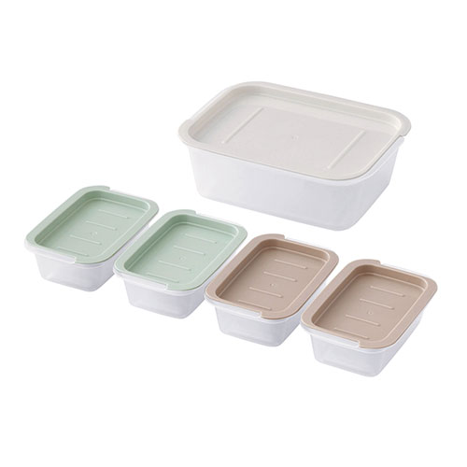


【提案書】
コンパクト収納 保存容器5Pセット
特徴
サイズの異なる保存容器の5個セット。重ねてコンパクトに収納できるうえ、すべて電子レンジ対応。冷蔵庫から出してそのまま電信レンジで温められるため、使い勝手は抜群です。
納期
納期スペース
仕様
素材：ポリプロピレン
サイズ：大:64×187×144mm小:38×118×79mm収納時:74×187×144mm箱サイズ80×195×150mm
包装：化粧箱入
備考：セット内容/大:850ml×1、小:110ml×4
お見積
お見積りスペース

